Slide 1

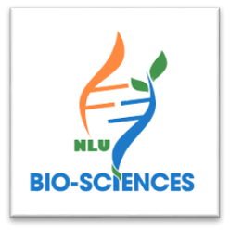
BỘ GIÁO DỤC VÀ ĐÀO TẠO
TRƯỜNG ĐẠI HỌC NÔNG LÂM TP. HỒ CHÍ MINH
Thực phẩm chức năng và sức khỏe bền vững
Giảng viên: TS.Cao Thị Thanh Loan
Ngày 24 tháng 11 năm 2021

Slide 2



Chủ đề:
Vi chất dinh dưỡng, hóa chất thực vật và chế độ ăn Địa Trung Hải. Vai trò bảo vệ tiềm năng chống lại Covid-19 thông qua việc điều chỉnh các hoạt động và chuyển hóa PAF

Slide 3
Danh sàch thánh viên:
Nguyễn Đinh Thảo Ngân
19126108
Huỳnh Thị Yến Nhi
19126119
Nguyễn Bà Khành Trính
19126202
Lê Trung Tường
19126218
Trần Thài Tuấn
19126213

Slide 4
Nội dung:
01
Giới thiệu
02
Mối quan hệ giữa vi chất dinh dưỡng, Covid-19 và PAF
03
Mối quan hệ giữa sử dụng thực phẩm và chế độ ăn trong việc chống lại Covid-19 và chuyển hóa PAF
04
Kết luận

Slide 5
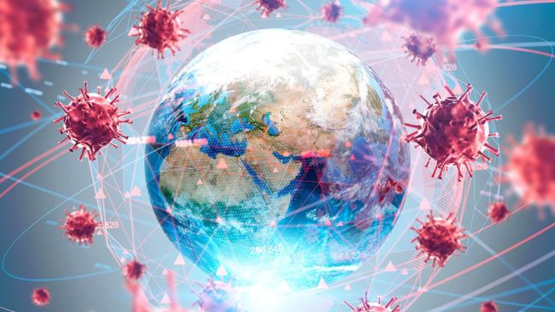
Giới thiệu
01
2019
Thực phẩm chức năng
Đại dịch Covid-19
Các loại thực phẩm
Mắc bệnh,
tử vong cao
Vi chất dinh dưỡng
Bão cytokine,
viêm và huyết khối
Lối sống
PAF

Slide 6
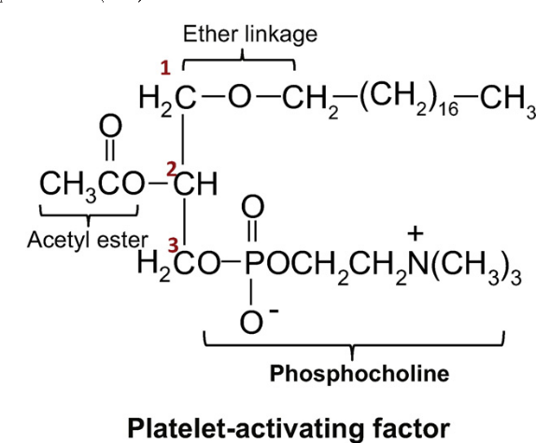
Mối quan hệ giữa vi chất dinh dưỡng, Covid-19 vá PAF
02
2.1: PAF là gì?
Yếu tố kích hoạt tiểu cầu (platelet activating factor PAF) là một glyceryl-ether phospholipid, là chất trung gian mạnh gây viêm, hình thành huyết khối, sinh ung thư và di căn.

Slide 7
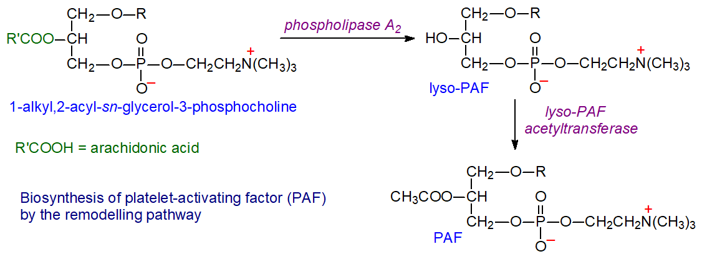
Các enzym sinh tổng hợp chính của PAF là lyso-PAF-acetyltransferase và dithiothreitol-insensitive CDP-choline: 1-alkyl-2- acetyl - sn -glycerol cholinephosphotransferase (PAF-CPT).
PAF được dị hóa bởi PAF acetylhydrolase (PAF-AH), hay còn được gọi là lipoprotein liên kết với phospholipase A₂ (Lp-PLA₂ ), có tác dụng làm bất hoạt các phospholipid giống PAF → Lp-PLA₂ là một dấu ấn sinh học
Liên quan đến COVID-19, PAF là một tác nhân gây sốt cao và nó ảnh hưởng đến hoạt động của men chuyển angiotensin 2 (ACE2)

Slide 8
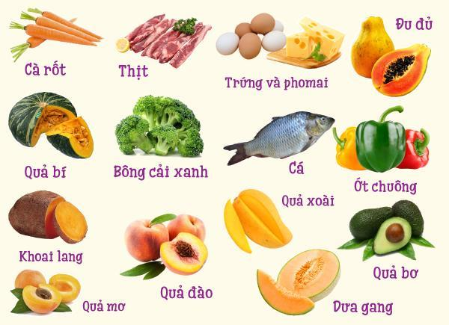
Mối quan hệ giữa vi chất dinh dưỡng, Covid-19 vá PAF
02
2.2) Vi chất dinh dưỡng
Khái niệm:
Các loại vi chất dinh dưỡng:
2.2.1)Vitamin A:

Slide 9
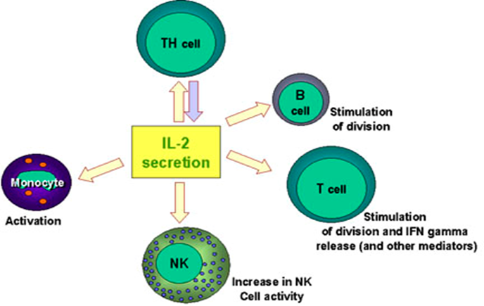
2.2.1)Vitamin A:
Carotenoid
Vitamin A có liên quan đến các bệnh đường hô hấp vì nó đóng một vai trò trong việc hình thành lớp chất nhầy → Tăng tỷ lệ mắc và tử vong do nhiễm trùng và các bệnh đường hô hấp.
Axit retinoic có thể điều chỉnh sự biểu hiện gen của thụ thể PAF và hiệp lực với PAF để kích hoạt gen tổng hợp prostaglandin.

Slide 10
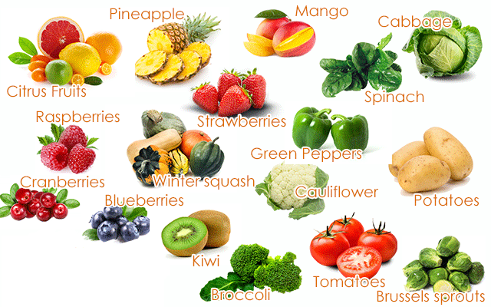
Mối quan hệ giữa vi chất dinh dưỡng, Covid-19 vá PAF
02
2.2.2)Vitamin C:

Slide 11
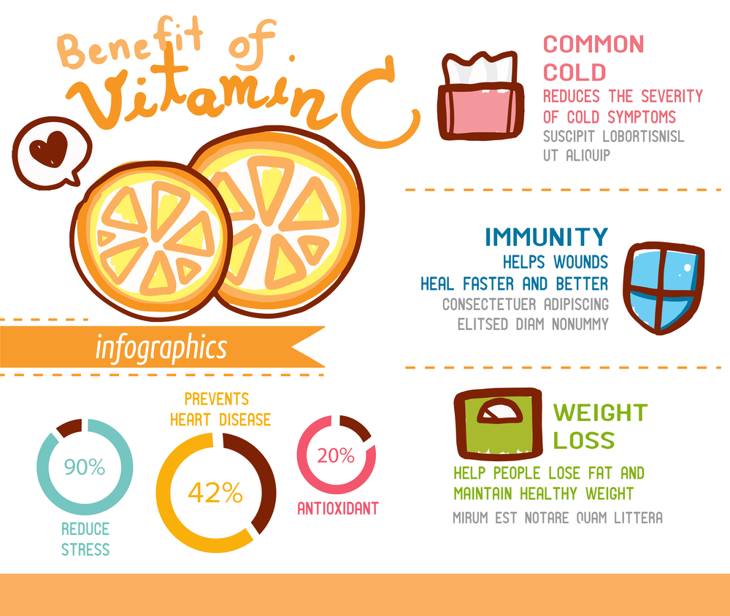
2.2) Vi chất dinh dưỡng
2.2.2)Vitamin C:
Bổ sung vitamin C giúp ngăn ngừa và điều trị các bệnh nhiễm trùng đường hô hấp và toàn thân (viêm phổi).
Vitamin C làm giảm các dấu hiệu hình thành huyết khối, giảm stress oxy hóa → yếu tố kích hoạt mạnh mẽ để tổng hợp PAF và thụ thể của nó.

Slide 12
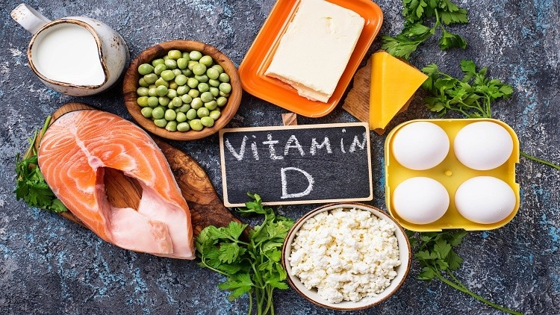
Mối quan hệ giữa vi chất dinh dưỡng, Covid-19 vá PAF
02
2.2) Vi chất dinh dưỡng
2.2.3)Vitamin D:
Vitamin D được biết đến với vai trò tăng cường chức năng của tế bào miễn dịch, bao gồm tế bào T và đại thực bào, giúp cơ thể chống lại mầm bệnh.

Slide 13
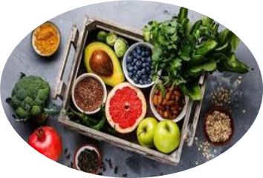
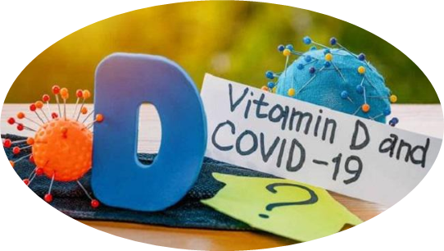
2.2) Vi chất dinh dưỡng
2.2.3)Vitamin D
Dữ liệu in vitro cho thấy rằng 1,25-dihydroxyvitamin D3 làm giảm sự bài tiết của enzym dị hóa PAF-AH từ các đại thực bào nhau thai
Ở những bệnh nhân dương tính với COVID-19 hoặc bệnh nhân nhập viện với COVID-19 người ta tìm thấy rất ít vitamin D → liên quan tới mức độ nghiêm trọng của bệnh
Paricalcitol có tác dụng chống viêm và chống PAF ở bệnh nhân chạy thận nhân tạo ức chế sự kết tập tiểu cầu do PAF / thrombin gây ra
→ giảm hoạt động của các enzym sinh tổng hợp PAF và tăng hoạt tính của enzym dị hóa PAF

Slide 14
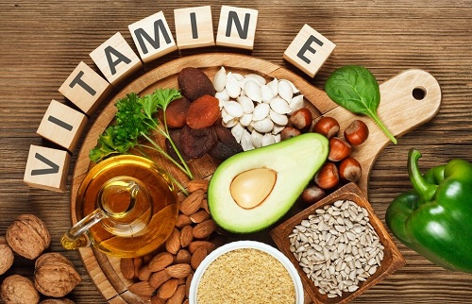
Mối quan hệ giữa vi chất dinh dưỡng, Covid-19 vá PAF
02
2.2.4)Vitamin E:
Chống oxy hóa
Chống oxy hóa
Bảo vệ màng TB
Bảo vệ màng TB
Cải thiện
tổn thương tim

Slide 15
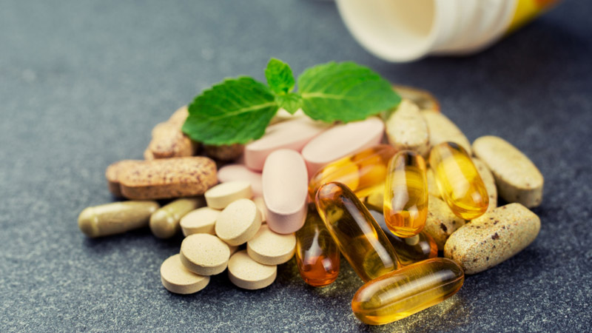
2.2.4)Vitamin E:
Vitamin E ức chế sự kết tập tiểu cầu do PAF gây ra và tổng hợp PAF. Lycopene đơn lẻ hoặc kết hợp với a-tocopherol ➔ giảm tổng hợp PAF trong các tế bào nội mô bị kích thích ➔ làm mờ đục thủy tinh thể do viêm.
Sự trao đổi chất và tác động của vitamin E lên tiểu cầu (trạng thái tiền huyết khối) → có thể ảnh hưởng đến mức PAF

Slide 16
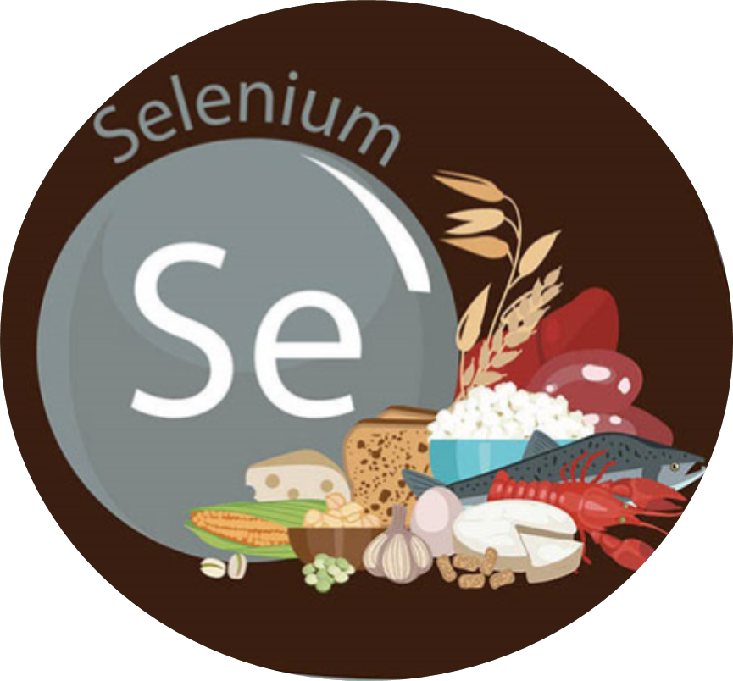
Mối quan hệ giữa vi chất dinh dưỡng, Covid-19 vá PAF
02
2.2.5)Selen:
Mối quan hệ giữa selen và PAF được xem là tác động của selen đối với stress oxy hóa và chuyển hóa phospholipid.
Sự điều biến của stress oxy hóa bởi selen có thể ảnh hưởng đến quá trình chuyển hóa PAF
Selenoprotein I liên quan đến sinh tổng hợp phospholipid
Thiếu hụt selen có liên quan đến huyết khối động mạch và làm giảm kết tập tiểu cầu

Slide 17
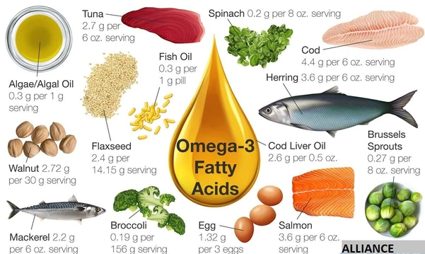
02
Mối quan hệ giữa vi chất dinh dưỡng, Covid-19 vá PAF
2.2.6)Axit béo - Omega-3:
Axit béo omega-3 có tác dụng chống viêm và chống huyết khối, cản trở sự xâm nhập và nhân lên của virus thông qua việc điều chỉnh các mảng lipid.
Axit béo omega-3 được kết hợp trong màng tế bào và có thể điều chỉnh hoạt động của PLA₂ ➔ sản xuất lyso-PAF là một phân tử tiền chất để sản xuất PAF.

Slide 18
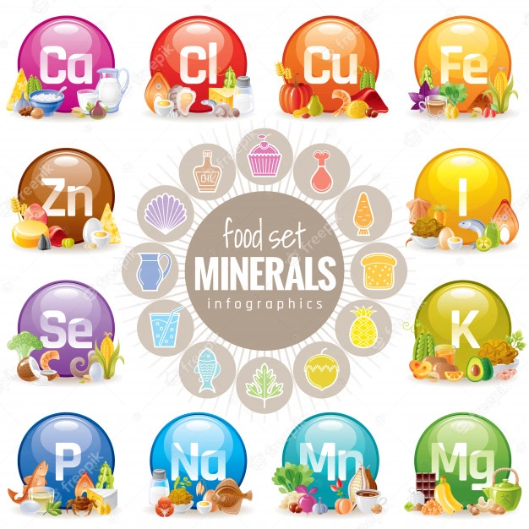
02
Mối quan hệ giữa vi chất dinh dưỡng, Covid-19 vá PAF
2.2.7)Kẽm,đồng,magiê,sắt:
Kẽm có vai trò duy trì tính toàn vẹn của tế bào niêm mạc và phản ứng với kháng nguyên.
Đồng có thể ngăn ngừa tổn thương DNA do oxy hóa và làm giảm các dấu hiệu viêm.
Sắt được chứng minh làm giảm nhiễm trùng đường hô hấp.
Các tác nhân tạo phức hợp như Mg²⁺ cản trở hoạt động của các enzym sinh tổng hợp PAF, (Lyso-PAF-acetyltransferase)

Slide 19
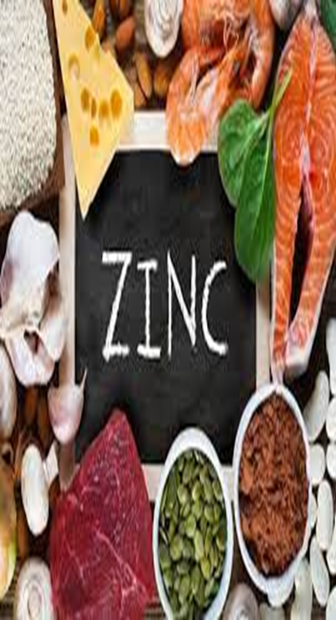
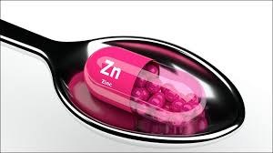
2.2.7)Kẽm,đồng,magiê,sắt:
Chế độ ăn ít kẽm làm giảm kết tập tiểu cầu cho thấy vai trò của chất dinh dưỡng này trong việc cầm máu, trong khi các phức hợp kẽm và đồng có hoạt tính ức chế PAF chủ yếu do tương tác lập thể.
Khả năng đáp ứng của đại thực bào đối với PAF bị thay đổi bởi interferon và bảo vệ chống lại tổn thương do PAF gây ra, điều này có thể phản ánh sự kết nối gián tiếp của một số khoáng chất với PAF thông qua interferon.

Slide 20
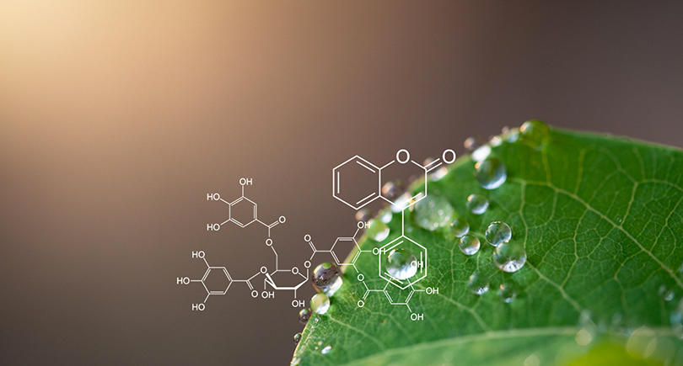
02
Mối quan hệ giữa vi chất dinh dưỡng, Covid-19 vá PAF
2.2.8)Phytochemical:
Polyphenol, hoạt động như chất chống oxy hóa, điều chỉnh quá trình oxy hóa LDL và cũng có tác dụng chống viêm, kháng tiểu cầu và hoạt động kháng virus
Resveratrol và tyrosol cũng như các dẫn xuất acetyl hóa của chúng ức chế kết tập tiểu cầu.
Licoricidin và các thành phần khác cũng được ghi nhận để ức chế lyso-PAF acetyltransferase.

Slide 21
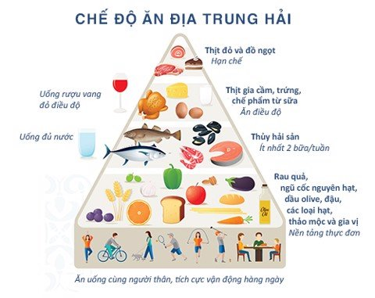
Mối quan hệ giữa sử dụng thực phẩm vá chế độ ăn trong việc chống lại Covid-19 vá chuyển hòa PAF
03
3.1)Chế độ ăn Địa Trung Hải là gì?
Chế độ ăn này khuyến khích ăn những loại thực phẩm như cá, trái cây và rau, đậu và ngũ cốc nguyên hạt (rất giàu polyphenol và các thành phần vi lượng khác). Đồng thời giảm các thành phần như thịt đỏ, các sản phẩm từ sữa hay đồ ngọt

Slide 22
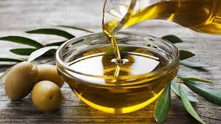
Mối quan hệ giữa sử dụng thực phẩm vá chế độ ăn trong việc chống lại Covid-19 vá chuyển hòa PAF
03
3.2) Các loại thực phẩm:
3.2.1) Dầu Olive:
Dầu olive chứa axit béo không bão hòa đơn và một số thành phần vi lượng ➔ chống oxy hóa và huyết khối (polyphenol và lipid cực)
Các lipid phân cực của dầu ô liu ức chế PAF-CPT, một loại enzym sinh tổng hợp PAF. Chế độ ăn uống giàu dầu olive và các sản phẩm làm từ lúa mì nguyên hạt ➔ ảnh hưởng tiêu cực cho tổng hợp lyso-PAF-AT

Slide 23
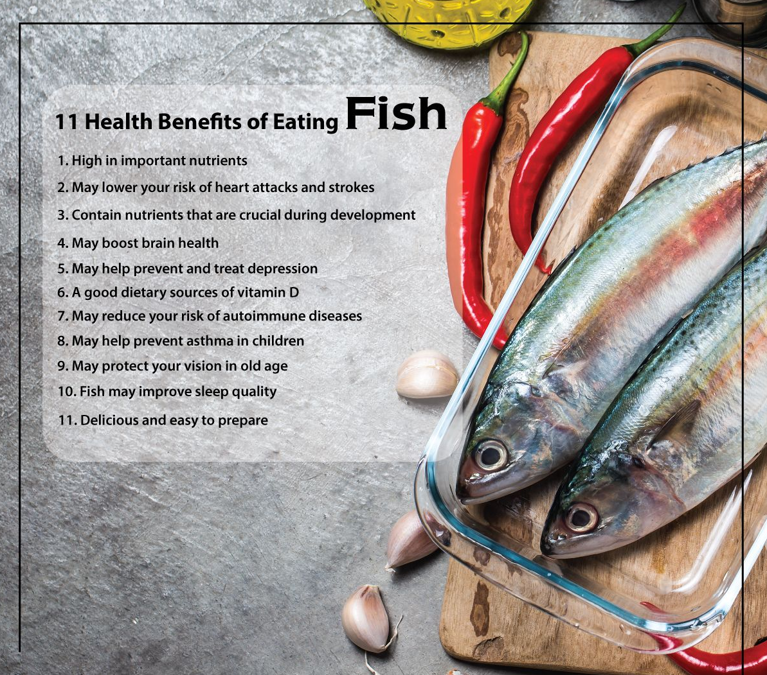
3.2) Các loại thực phẩm:
3.2.2) Cá:
Cá có đặc tính chống viêm và chống huyết khối ➔ có lợi cho đường hô hấp
Cá có tác dụng chống kết tụ qua trung gian ức chế PAF do lipid phân cực, lipid trung tính và các lipid khác (ganglioside)
Lipid phân cực của cá ức chế PAF-CPT, làm chậm quá trình xơ vữa động mạch
Các chất chủ vận và đối kháng PAF trong cá ➔ có hoạt tính kháng khuẩn

Slide 24
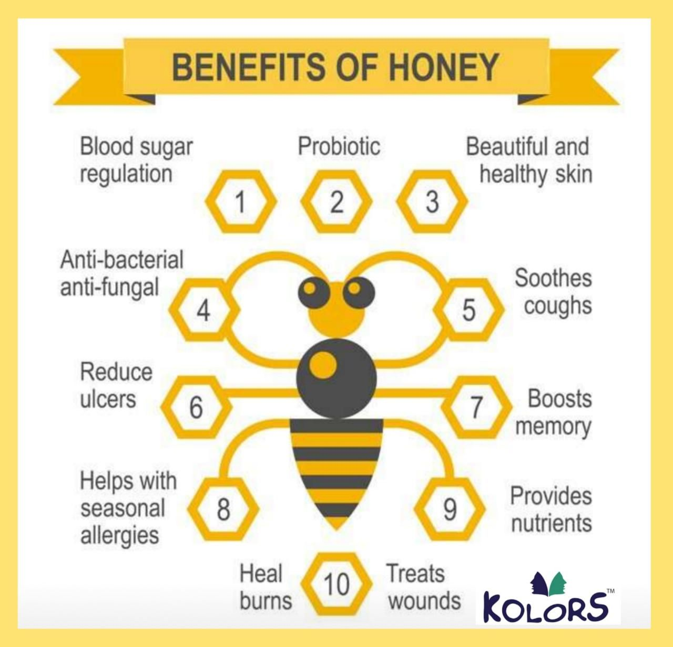
3.2) Các loại thực phẩm:
3.2.3) Mật ong:
Mật ong có khả năng ức chế sự tiết TNF-α, IL-6 và interferon từ các đại thực bào bị kích thích và giảm viêm ở các mô hình động vật.
Mật ong có đặc tính chống vi khuẩn do chứa các hợp chất phenolic, sản xuất hydrogen peroxide
Mật ong có hoạt tính chống huyết khối và hoạt động như chất ức chế PAF.
➔ Khả năng chống lại Covid-19

Slide 25
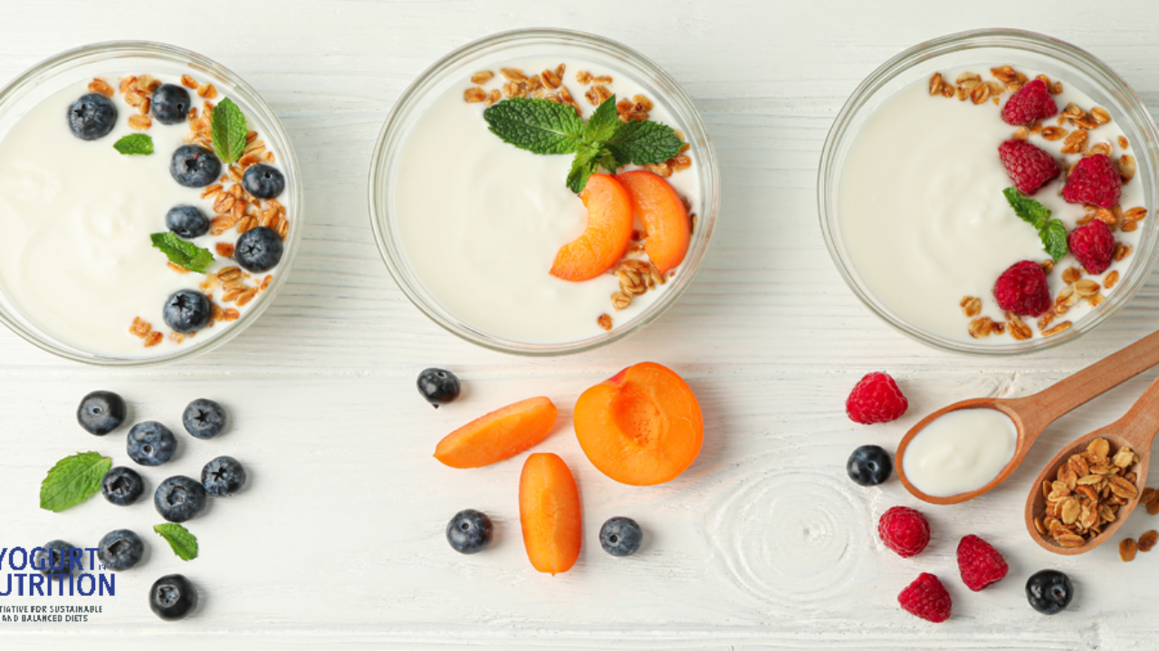
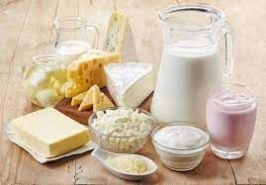
3.2) Các loại thực phẩm:
3.2.4)Sữa và sữa chua:
Các sản phẩm sữa là một nguồn vitamin D chính ➔ vai trò chống lại dịch Covid-19
Sữa chua và các sản phẩm sữa lên men cũng chứa các chất ức chế PAF

Slide 26
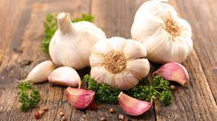
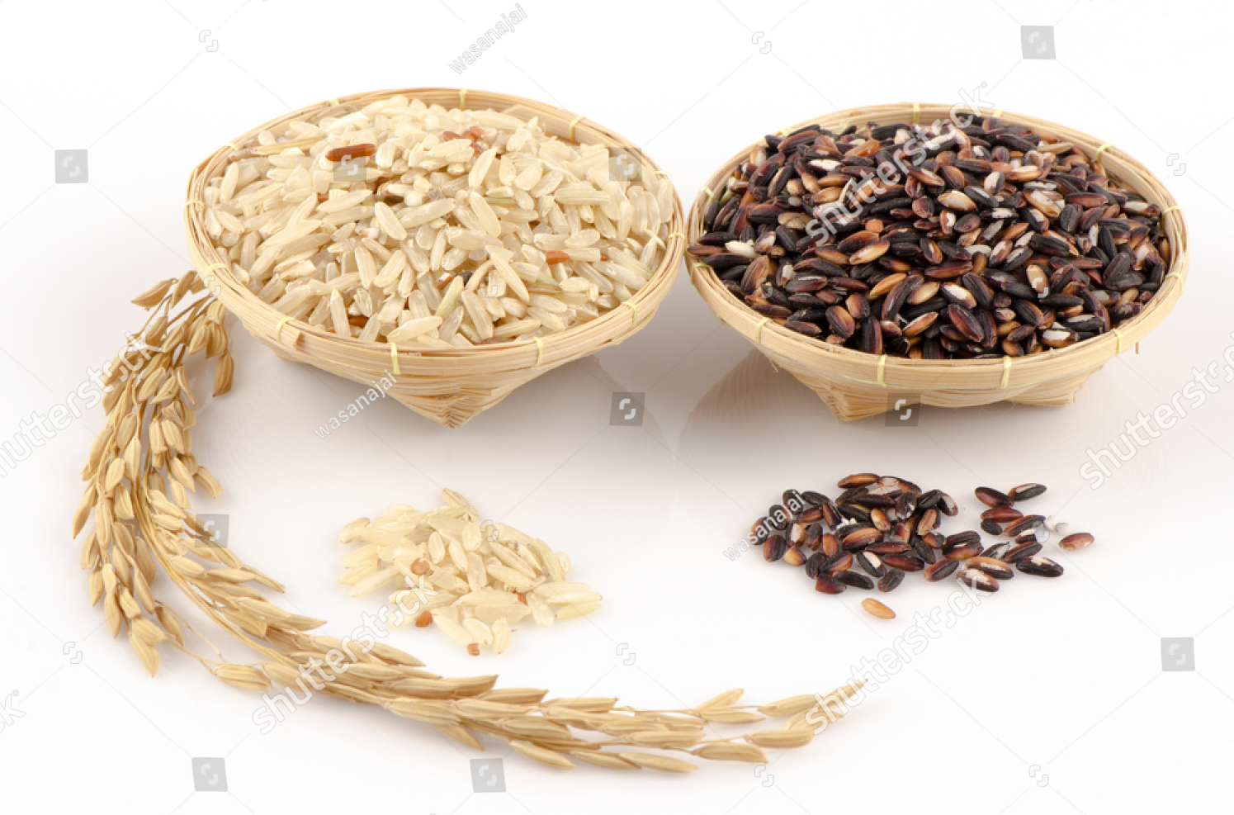
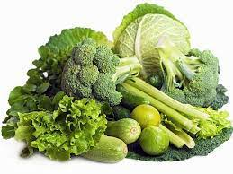
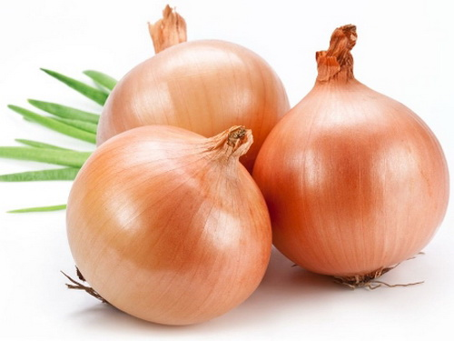
3.2) Các loại thực phẩm:
3.2.5)Thực phẩm từ thực vật:
Thực phẩm thực vật có tác dụng ngăn chặn sự nhân lên của virus, tăng cường sản xuất kháng thể chống lại virus cúm và cải thiện chức năng tế bào T ➔ ngăn ngừa Covid-19

Slide 27
3.2) Các loại thực phẩm:
3.2.5)Thực phẩm từ thực vật:
Các terpenoid thực vật gắn kết phân tử (Ginkgolide A) là 1 trong những chất ức chế PAF mạnh nhất ➔ sự ức chế COVID-19
Trong công thức của chế độ ăn Địa Trung Hải:
Tỏi và hành tây
Ức chế PAF
Chống Covid-19
Rau dại (giàu polyphenol)
Gạo (Oryza sativa L.)
Policosanol
chống kết tụ,
kích hoạt yếu tố (Nrf-2)
điều chỉnh PAF,
phiên mã acetylhydrolase

Slide 28

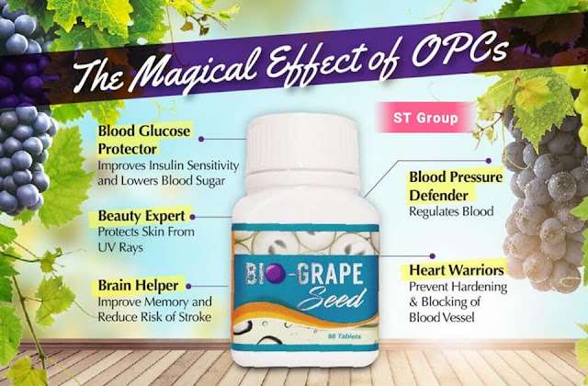
3.2) Các loại thực phẩm:
3.2.6)Rượu và các chế phẩm từ rượu:
Một số chất béo hoạt tính sinh học được phân lập từ rượu vang có hoạt tính sinh học chống PAF và giảm hoạt động của các Enzym sinh tổng hợp PAF.
Các hợp chất có hoạt tính sinh học chống kết tụ được phân lập từ chất chiết xuất từ ​​bã nho (sản phẩm phụ) ➔ sản xuất TPCN

Slide 29
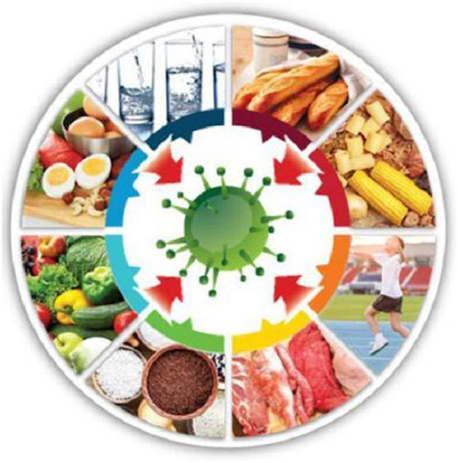
Kết luận
04
Trước tình hình dịch bệnh diễn biến phức tạp như hiện nay chúng ta cần:
Nâng cao sức đề kháng bảo vệ sức khoẻ của bản thân cũng như gia đình và xã hội
Rèn luyện sức khoẻ tập thể dục thường xuyên kết hợp với chế độ ăn uống các chất phòng chống virus để có sức khoẻ tốt nhất
“Sức khoẻ là vàng, hãy đầu tư cho nó, bạn không lỗ đâu !!!”

Slide 30
Tái liệu tham khảo:
https://www.mdpi.com/2072-6643/13/2/462/htm
https://www.mdpi.com/2072-6643/13/2/462/htm
https://www.ncbi.nlm.nih.gov/books/NBK557392/
https://www.vinmec.com/vi/tin-tuc/thong-tin-suc-khoe/dinh-duong/vi-chat-dinh-duong-phan-loai-chuc-nang/
https://www.vinmec.com/vi/tin-tuc/thong-tin-suc-khoe/dinh-duong/che-do-dia-trung-hai-la-gi/

Slide 31
Thank you listening!
Do you have any questions?

